Slide 1
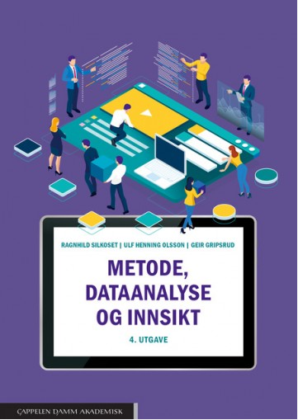
Segmentering og clustering
Kapittel 13
© Ragnhild Silkoset

Slide 2
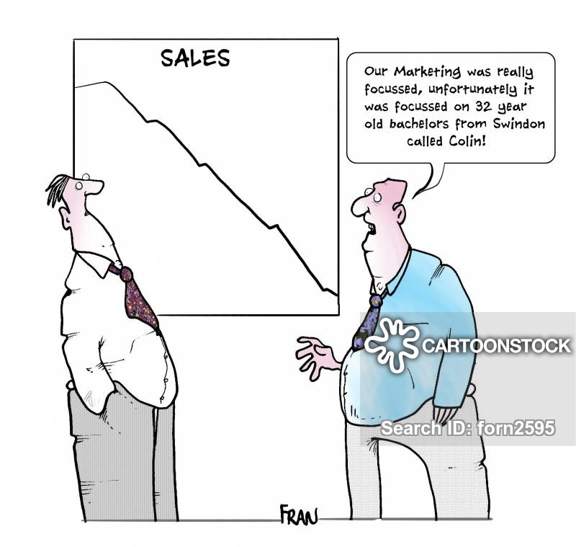
Segmentering og clustering Segmentering handler om å clustre respondentene inn i grupper hvor de har fellestrekk som gjør at de er like hverandre, men er samtidig ulike andre grupper. Målsetting med clustering er å optimalisere likhet og ulikhet
Tre teknikker:
Ikke-hierarkisk clustering
Hierarkisk clustering
Clustering på variabelnivå

Slide 3
Ikke-hierarkisk clustering Med utgangspunkt i centroider plasseres clustrenes senter slik at hvert cluster har en grad av liket samtidig som at clustrene har en maksimal avstand. Vanligste metoden er K-means clustering
Fem temaer:
K-means clustering
Centoider
Konvergering
Navnsetting
Videre analyser

Slide 4
Hierarkisk clustering Baseres på trestrukturer som er delende eller samlende. Oppdeling skjer ut fra likhet mellom datapunktene. Knekkpunktet vises i grafen for å identifisere antall anbefalte clustre
To typer:
Delende (divisive)
Samlende (agglomerative)

Slide 5
Variabel clustering Samme som de andre clustering teknikkene bortsett fra at likhetene ses på ut fra variabelnivå. Ikke utdypet videre i boka
En type:
Variabel clustering

Slide 6
Oppsummering Clusteringen kan skje på ulike måter, men handler om å gruppere respondentene slik at de har karakteristikker som gjør at de er like hverandre, men er samtidig ulike andre grupper. Målsetting med clustering er å optimalisere likhet og ulikhet
Tre teknikker:
Ikke-hierarkisk clustering
Hierarkisk clustering
Variabel clustering

